Slide 1


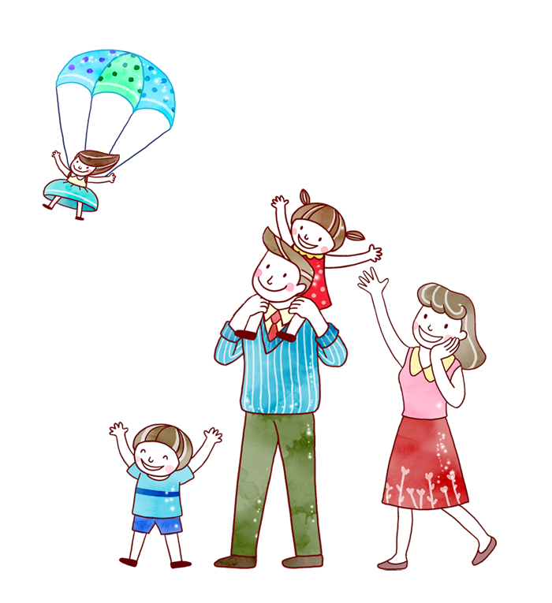


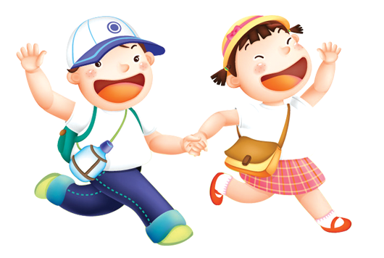
Đạo đức

Slide 2


Slide 3


Slide 4

Em cùng các bạn hát bài “Đi học”, nhạc: Hoàng Thảo, thơ: Bùi Minh Chính

Slide 5

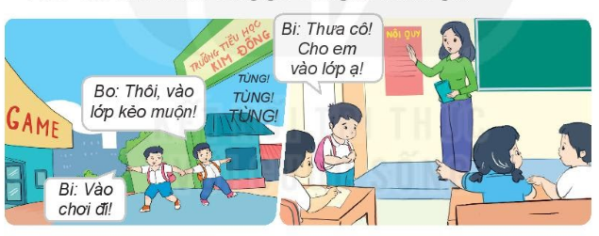


Em đồng tình hoặc không đồng tình với bạn bào? Vì sao?

Slide 6
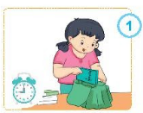
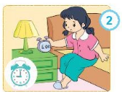
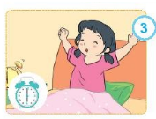
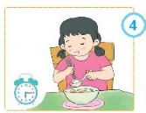
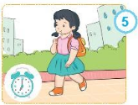
Em cần làm gì để đi học đúng giờ?

Slide 7

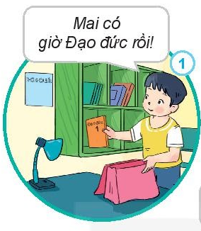
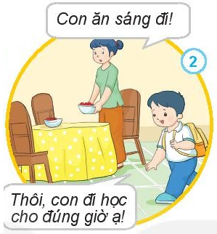
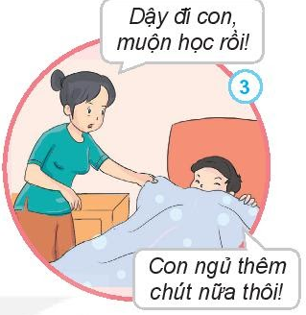
Việc nào nên làm? Việc nào không nên làm? Vì sao?
Hãy chia sẻ với bạn những việc em đã làm để đi học đúng giờ.

Slide 8

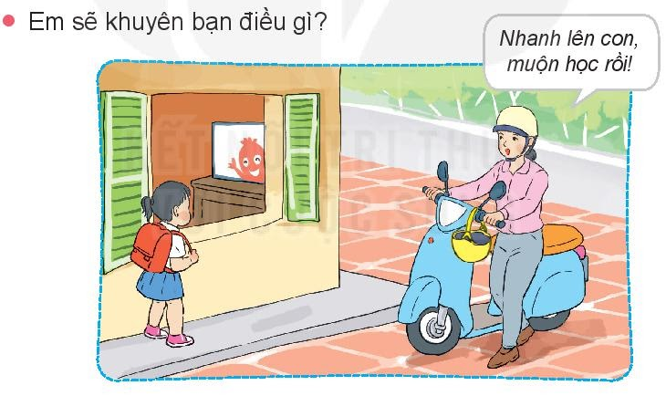
Em cùng bạn thực hiện đi học đúng giờ.

Slide 9
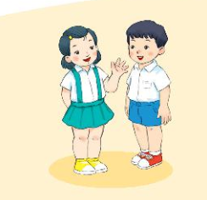
Nội quy mình nhớ khắc ghi
Đến trường học tập, em đi đúng giờ

Slide 10


